Slide 1




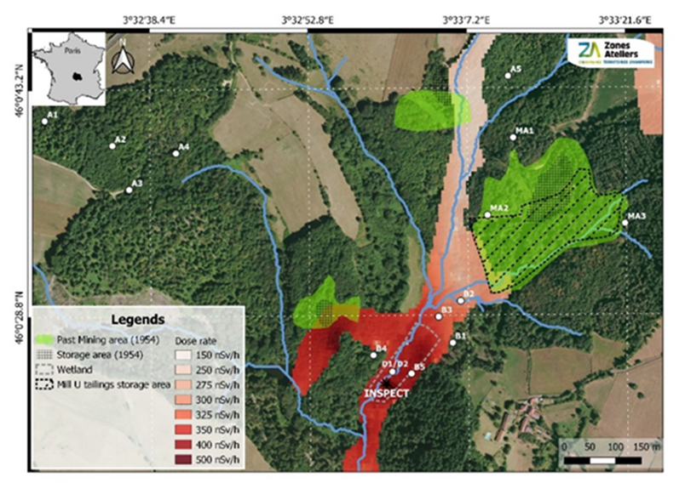
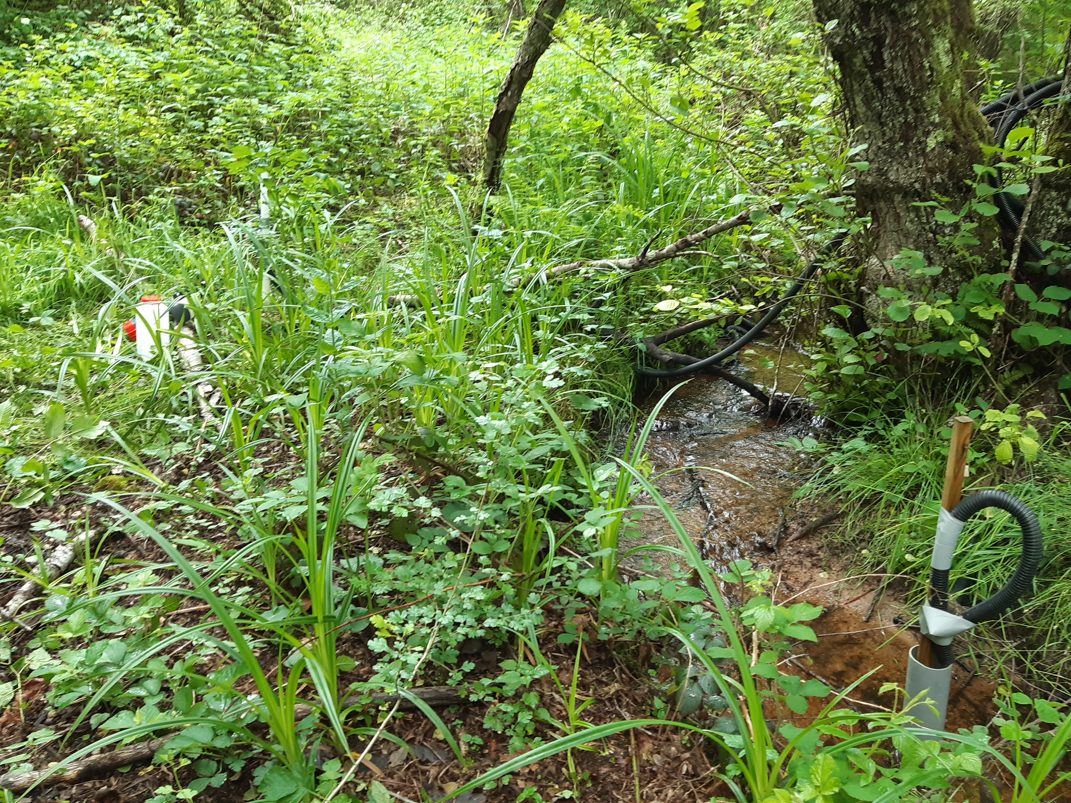
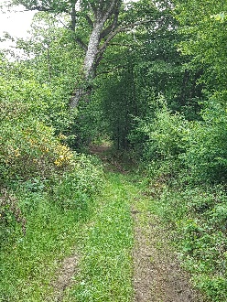
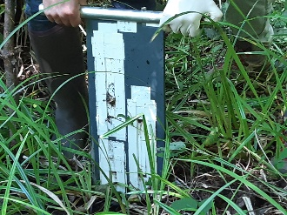
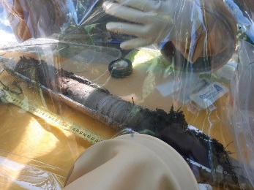
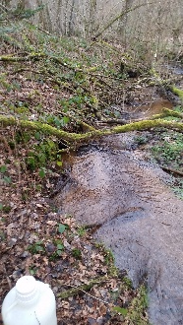
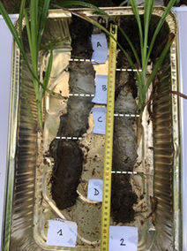
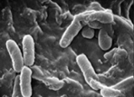
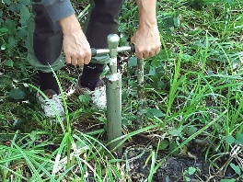
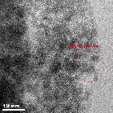
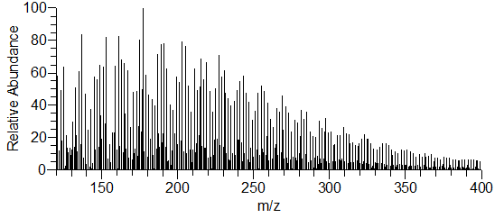
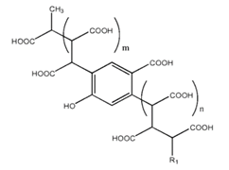
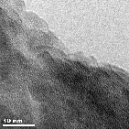
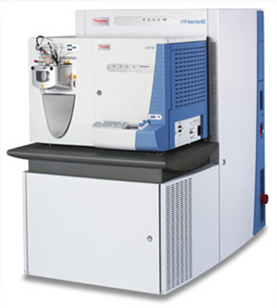
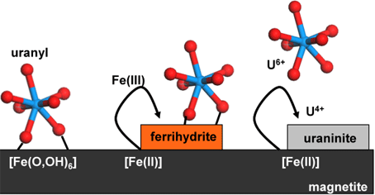









PROJET NEEDS STRUCTURANT
« INSPECT » : INteractions, SPéciation et Effets des radionuCléides (U, Th, Ra, Po) d’une zone humide anThropisée (Rophin)
IPHC¹, SUBATECH², ICN³, LPC, LMGE⁷, IP2i, GEOLAB, LPCV, BIAM⁴, IRSN-LELI⁵-LR2T⁶
Mirella Del Nero¹, Ting Ting Geng^{2,5}, Anne-Laure Nivesse^{2,3}, Virginie Chapon⁴, Laureline Février⁶, David Biron⁷
« Une approche mécaniste et intégrée pour identifier les mécanismes des transferts eaux-sol-plantes des radionucléides d’une zone humide anthropisée : résultats et perspectives du projet INSPECT »
https://zatu.org/ - Axe TERROIR
À David BIRON
Mécanismes des Transferts des RN dans le continuum eaux-sols-plantes
Fédérer : projet pluridisciplinaire et multipartenaires
Former : 2 Post-doctorants et 5 doctorants dont un financement NEEDS-MITI (2021-24)
Notes:
-→ remerciements au programme NEEDS et aux organisateurs du colloque de donner l’occasion de présenter les résultats et perspectives du projet INSPECT « « , la dédier
participation coauteurs pour la participation à la présentation
Le projet bénéficie du contexte multipartenaire et pluridisciplinaire de la ZATU. Il est constitué de chercheur.e.s participant à la ZATU et appartenant à des UMR (CNRS - Université : IPHC strasbourg, SUBATECH Nantes, ICN Nice, IP2i Bordeaux, LMGE, LPC Clermont, GEOLAB ; CEA - CNRS - Université : BIAM Aix Marseille, LPCV Grenoble) et à l’IRSN (LR2T Cadarache, LELI Fontenay aux Roses). Le projet participe à la formation d’étudiants dans un contexte pluridisciplinaire avec 2 Post doc et 5 doctorants, dont 1 doctorant financé par NEEDS en 2021.
L’enjeu principal d’INSPECT est de fédérer des chercheurs autour d’une étude pluridisciplinaire, à l’interface chimie-biologie, des mécanismes qui contrôlent les transferts de radionucléides naturels, uranium (U), thorium (Th), Polonium-210 (²¹⁰Po) et Radium-226 (²²⁶Ra), au sein de milieux complexes : les continuum sol-eau-plantes.
-→ Le projet bénéficie de la mise à disposition d’un site instrumentalisé de la ZATU (Rophin, Puy-de-Dôme) . Ce site contient une ZH située à l’aval d’une ancienne exploitation minière d’uranium–aujourd’hui site ICPE- recouvert par végétation. Les recherches ont débutées via l’étude d’une zone humide anthropisée (ZH), caractérisée par un horizon de sub-surface à teneurs en RN élevées empreintes des anciennes activités minières, à laquelle s’adossent des recherches fondamentales en labo.
La participation de l’ensemble des équipes permet de mobiliser sur un sujet et un objet d’étude unique des expertises complémentaires et des techniques de pointe à la fois en spéciation chimique, chimie analytique, chimie isotopique et (micro)biologie, en vue de lever les verrous sur les mécanismes des transferts.
BIAM - INSTITUT DE BIOSCIENCES ET BIOTECHNOLOGIES D'AIX-MARSEILLE – UMR7265, CEA / CNRS-INSB / Université de Marseille-Aix
CEA/LPCV - Laboratoire de Physiologie Cellulaire Végétale - UMR5168, CNRS-INSB / CEA-INRA / Université Grenoble Alpes
IRSN/LELI - Laboratoire sur le devenir des pollutions des sites radioactifs, IRSN
IRSN / LR2T - Laboratoire de Recherche sur les Transferts de radionucléides en milieu Terrestre, IRSN
LMGE - Laboratoire Microorganismes : Génome et Environnement - UMR 6023, CNRS-INEE / Université de Clermont Auvergne
Institut Physique des 2 infinis

Slide 2
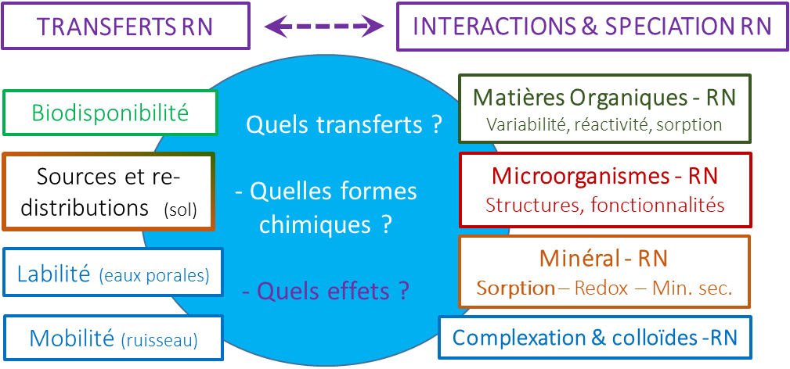
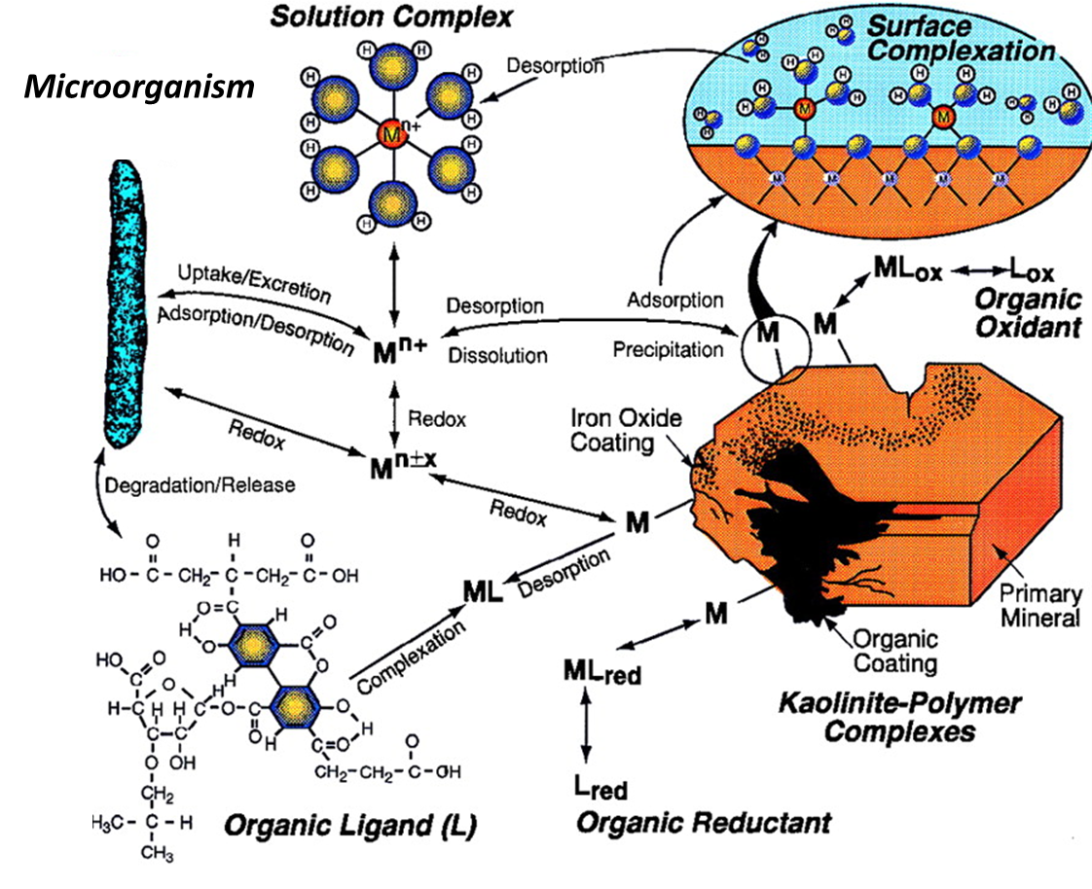
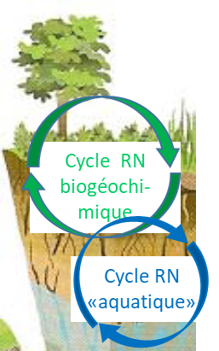
Objectifs et approches « INSPECT »
- Liens transferts et spéciation des radionucléides (RN) dans les continuums sol-eaux-plantes
→ Identifier la spéciation des RN. Verrous : interactions RN-microorganismes, RN – matières organiques
- Liens transferts et effets des radionucléides (RN) dans les continuums sol-eaux-plantes
WP2
WP1
→ Enjeu : Alimenter à l’amont des modèles prévisionnels & réduire les incertitudes sur les facteurs de transferts des modèles opérationnels
Milieu TENORM
Mesures radiologiques
Mesures in-situ
Prélèvements et analyses élémentaires, minéralogiques, isotopiques
Mésocosmes, batch : expériences (désorption, labilité, dynamique)
Analyses moléculaires & spectroscopiques, microbiologie, Systèmes modèles…
Notes:
Les ZH constituent des objets de recherche émergents en chimie envionnementale car ce sont de véritables laboratoires à ciel ouvert pour étudier la dynamique des transferts et la spéciation des RN naturels dans un milieux complexe.
Ce sont des milieux très complexes car végétalisés et riches en MO et microorganismes, ce qui ajoute un degré de complexité considérable à la spéciation des RN et ETM,
La complexité de ces milieux tient aussi au fait qu’ils sont contact direct avec les eaux de surface et de nappe, donc soumis à des fluctuations spatiales et temporelles intenses des conditions physico-chimiques notamment des conditions redox.
Ces caractéristiques font que les ZH sont des Zones d’échanges. Elles sont capables d’accumuler les RN / ETM mais ce sont aussi des sources potentielles de relargage progressif, sur le long terme, de cocktails de RN en traces aux milieux aquatiques et à la biosphère.
-→1er objectif : Mobiliser différentes compétences du consortium pour identifier et quantifier les transferts, 2ème objectif :et établir le lien entre transferts et spéciation, en fonction des caractéristiques biogéochimiques
Enjeu : contribuer par cette approche mécaniste à alimenter à l’amont des modèles prévisionnels des transferts, et à réduire les incertitudes sur les facteurs de transferts et augmenter la robustesse des modèles opérationnels actuels utilisés pour les scénarios d’exposition en radioprotection .

Slide 3
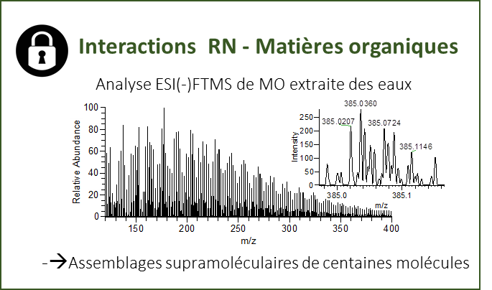

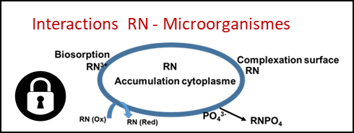
Objectifs et approches « INSPECT »
- Liens transferts et spéciation des radionucléides (RN) dans les continuums sol-eaux-plantes
→ Identifier la spéciation des RN. Verrous : interactions RN-microorganismes, RN – matières organiques
- Liens transferts et effets des radionucléides (RN) dans les continuums sol-eaux-plantes
→ Enjeu :Un fonctionnement bio géochimique spécifique de ces biotopes ?
WP2
WP1
Partage – stockage (méta)données.
→ Enjeu : Alimenter à l’amont des modèles prévisionnels & réduire les incertitudes sur les facteurs de transferts des modèles opérationnels
Milieu TENORM
Mesures radiologiques
Mesures in-situ
Prélèvements et analyses élémentaires, minéralogiques, isotopiques
Mésocosmes, batch : expériences (désorption, labilité, dynamique)
Analyses moléculaires & spectroscopiques, microbiologie, Systèmes modèles…
Notes:
→ 3ème objectif : établir le lien entre transferts et leurs effets dans le continuum eau-sol –plantes : notamment la réponse de la physiologie des plantes ;
-→Etablir ces relations n’est pas aisé : lever les verrous
MO : assemblage supramoléculaire de centaines molécules de réactivités et différentes : favorisant soit leur mobilité par la formation de complexes métallo-organiques avec les ligands organiques ou les colloides org. en solution, soit leur rétention partielle par la formation de nouvelles espèces métallo-orga sur les minéraux. Leur participation à bien d’autres réactions et équilibres sont possibles dont équilibres redox.
En fonction des conditions physico-chim, l’assemblage fractionne et les molécules en fonction de leurs propriétés et affinités sont préférentiellement laissées en phase aqueuses, organisées en phases colloidales ou sorbées sur les phases minérales, modifiant la réactivités de ces phases vis-à-vis des RN.
Mic : complexifie la spéciation des RN; RN ont un effet rétroactif sur les populations microorganismes : études adaptation des populations en milieux nucléarisé -→ pourrait avoir un effet direct sur spéciation et un effet indirect via la dégradtion des matières organiques et donc tout le cycle biogéochimique des RN
-→ enjeu projet : un fonctionnement biogéochimique spécifique de ces biotopes ?
Objectif transverse : partage et stockage de méta-données
Atteindre les objectifs et les enjeux passe résolument par une approche intégrée, multi-échelle et pluridisciplinaire
WP1 : transferts sols—eaux ; WP2 : transferts sols eaux plantes

Slide 4
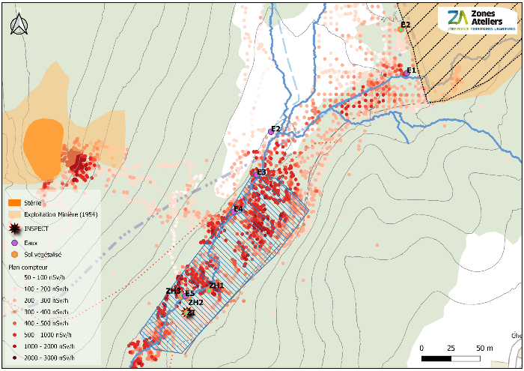
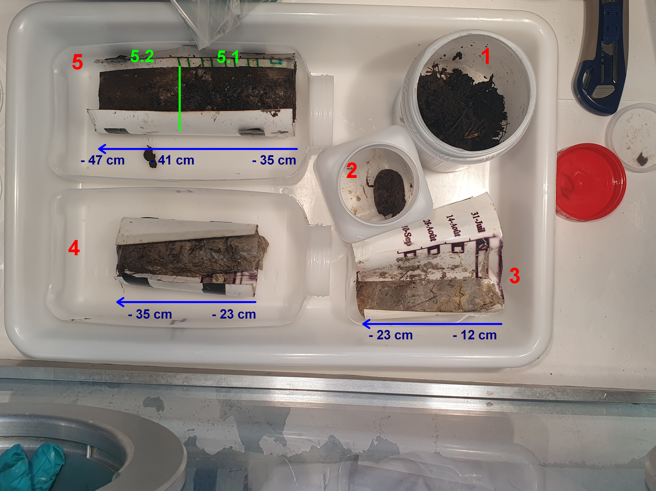
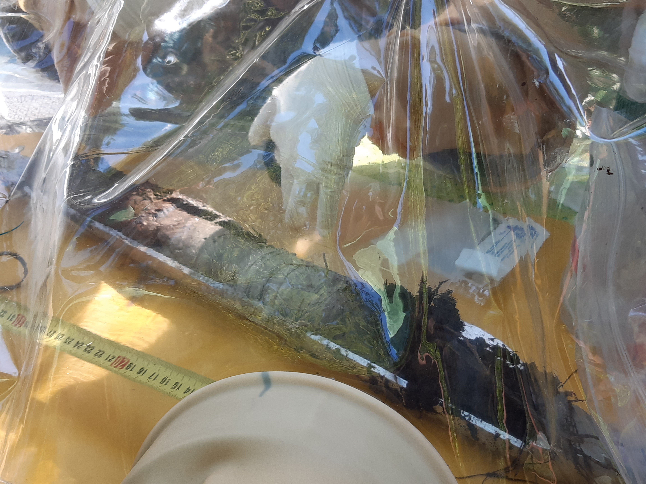
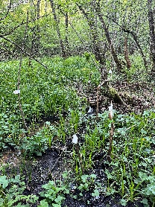
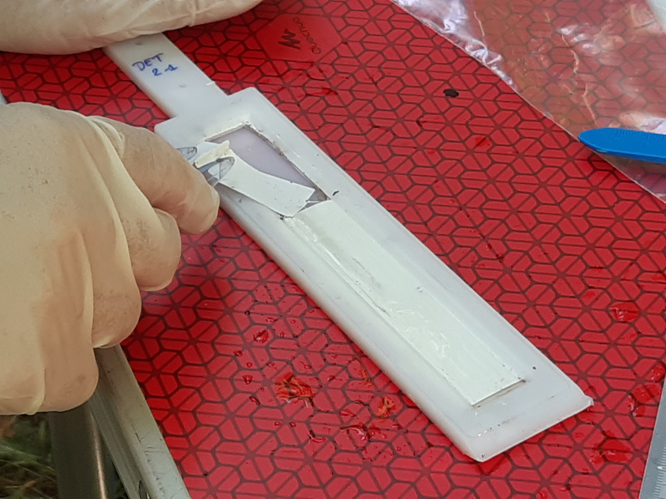
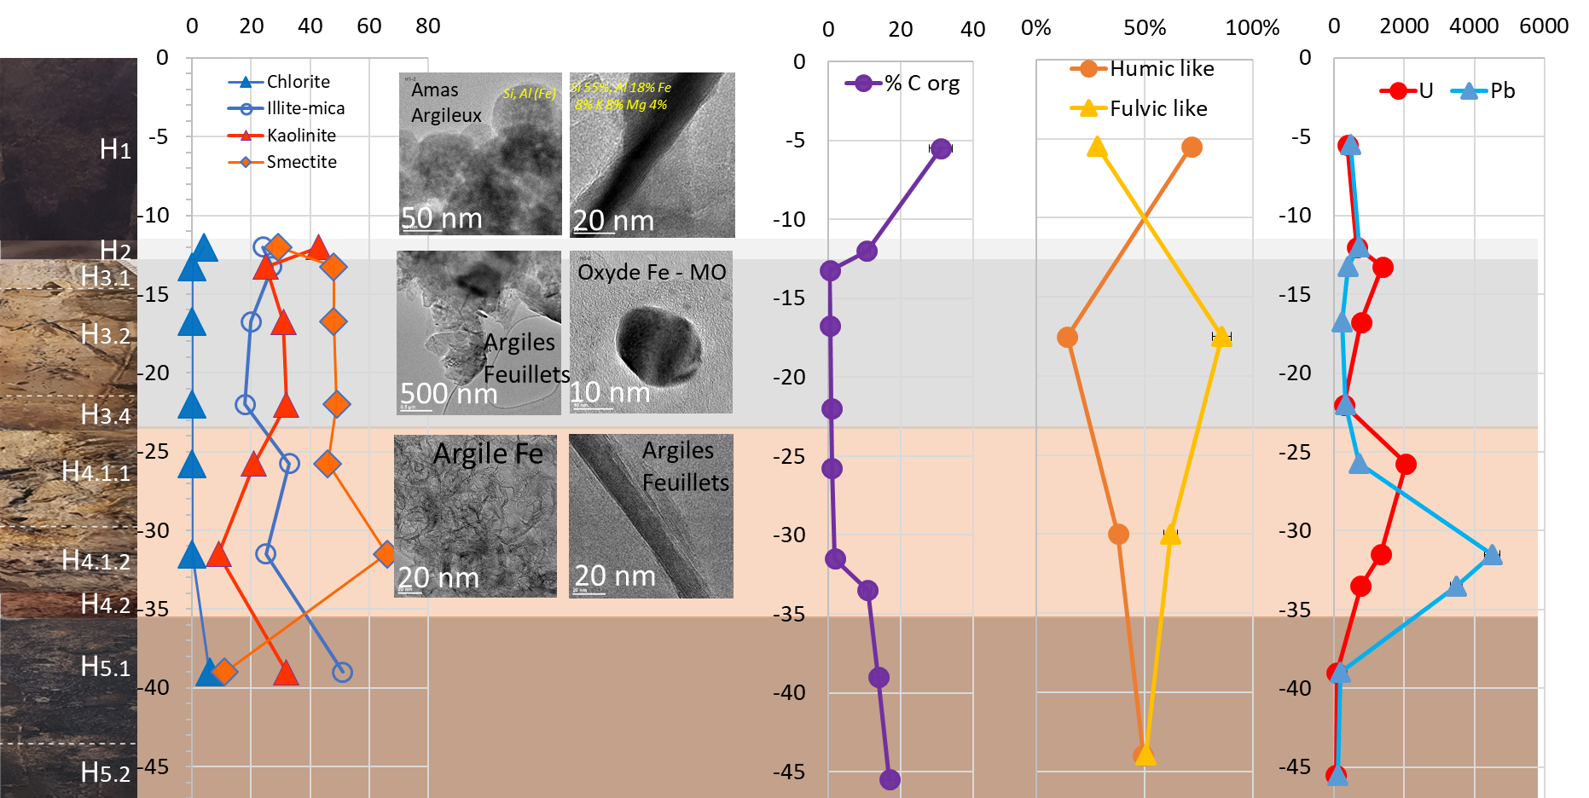
WP1 - Spéciation et transferts sol – eau des RN / ETM
Campagne Sept. 2020
Profil de sol : Préparation & analyse échantillons, chimie, minéralogie IPHC
Sources et redistributions RN
  Thèse T. Geng, SUBATECH - LELI
  Thèse L. Darricau, poster LELI
  Post-doc A.L. Nivesse, SUBATECH – ICN
Microorganismes-RN , Mat. org. (MO) - RN
  Thèse C. Holub, poster IP2i-LMGE
  Thèse S. Ferreres, IPHC, coll. LR2T, BIAM
Labilité RN : in-situ & expériences, effet MO
  SUBATECH, ICN, LR2T, IPHC
  Post-doc A.L. Nivesse, SUBATECH-ICN
  Thèse S. Ferreres, Poster IPHC-BIAM-LR2T
Mobilité RN dans les eaux : effet MO
  Thèse S. Georg, poster IPHC- LPC-LMGE
Stockage et partage de données
  Courson et al., poster IPHC- LPC - LMGE
Horizon humique
Horizon
argileux « zones blanches et grises »
Paléosol
Notes:
L’idée : concentrer les études sur une zone d’étude commune avec carotte de profil de sol pour WP1
Carotte prélevée en sep 2020, maintenue sous atm N2 IPHC
-→ analyse minéralo et chim ouverte à tous : poster
-→ présentation de chaque contribution

Slide 5


Identification des sources et des mécanismes de transport responsables de la dissémination des contaminants radioactifs à l’aval des anciens sites miniers à l’aide des isotopes stables du plomb
WP1 - Spéciation et transferts sol – eau des RN / ETM.
WP1a. SOURCES ET REDISTRIBUTION DES RN
Tingting GENG
SUBATECH: Gilles MONTAVON (Directeur), Olivier PERON (Encadrant) et Karine DAVID (Encadrant)
IRSN-LELI: Alkisviadis GOURGIOTIS (Co- Directeur) et Arnaud MANGERET (Encadrant)

Slide 6
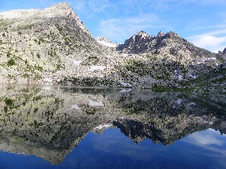
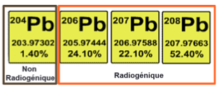


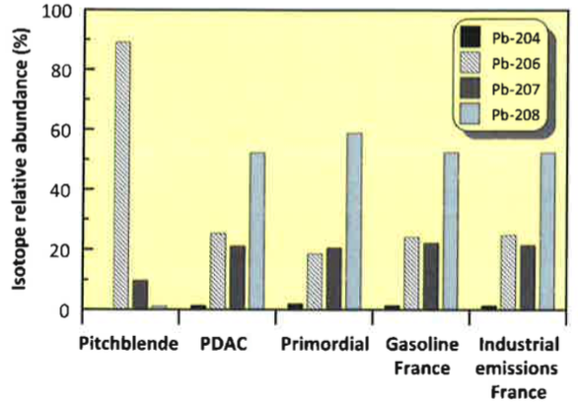


I. Introduction
WP1a. SOURCES ET REDISTRIBUTION DES RN
Objectif: Identifier les sources de pollution et quantifier leur contribution en utilisant les isotopes stables du Pb et les déséquilibres radioactifs de la chaine de l’²³⁸U
Accumulation U naturel
(~4000 ppm)
Isotopes stables du Pb
²³⁸U
²³⁵U
²³²Th
Lac Nègre, France
(thèse Pierre Lefebvre, 2018-2021)
Activités
minières
U, Ra…
Altération
Erosion
Résidus miniers
Comment distinguer les sources?
(PDAC: present day average crustal)

Slide 7
I. Introduction-Bilan
WP1a. SOURCES ET REDISTRIBUTION DES RN
Objectif: Identifier les sources de pollution et quantifier leur contribution en utilisant les isotopes stables du Pb et les déséquilibres radioactifs de la chaine de l’²³⁸U
Bassin versant
Echelle locale
Echelle au niveau du Bassin versant
Sol (carotte)
Eau porale/eau porale synthétique
Spectrométrie gamma mobile/in situ
Analyses élémentaires et isotopiques en Pb, U, Th

Slide 8
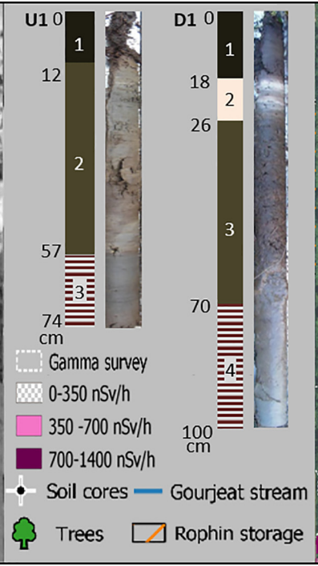
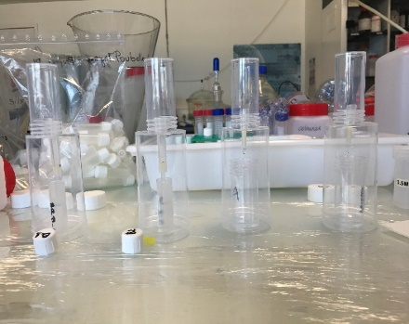
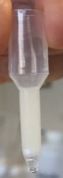
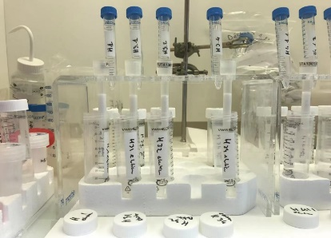
WP1a. SOURCES ET REDISTRIBUTION DES RN
II. Méthodes (Echelle locale : carotte de sol/sédiment)
Etape 1: Digestion totale
Masse d’échantillons: ~ 50 mg
Digestion acide (four micro-ondes)
Acides: Subatech: 0.5 mL HF 29M, 1 mL HNO₃ 15.5M, 40 μL H₃BO₃
IRSN: ~ 1 mL 29M, ~ 1mL HNO₃ 15.5M, 10 drops HClO₄ 70% ultrapure
Etape 2: Purification chimique Pb, U, Th avec la résine d’échangeuse d’anions
Purification Pb
U-Th
Etape 3: Mesures par ICP-MS-HR/ICP-MS-Triple Quadripôle

Slide 9
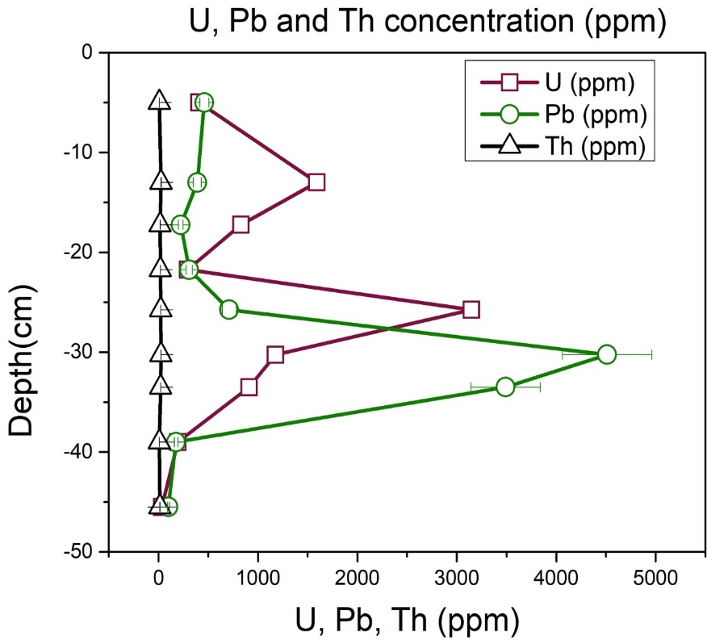
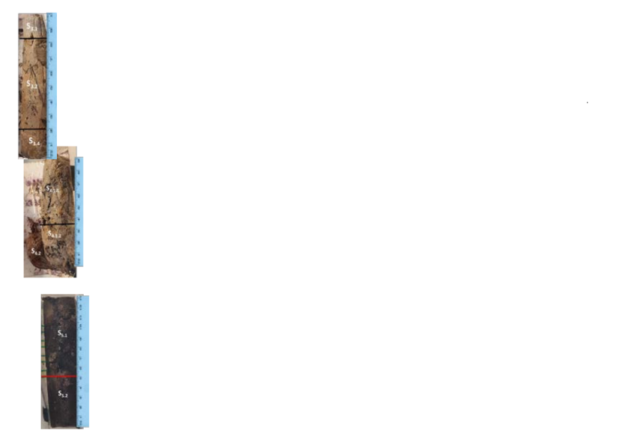
WP1a. SOURCES ET REDISTRIBUTION DES RN
III. Résultats et discussion
H.1
H3.1
Surface MO (H1)
H3.2
H3.4
H4.1.1
Couche blanche argileuse (H3)
H4.1.2
Couche grise argileuse (H4)
H4.2
H5.1
Paléosol (H5)
H5.2
Th, quasiment constante
Accumulation d’U dans la couche H3.1, H4.1.1, zone blanche argileuse et zone grise
Accumulation du Pb dans la couche grise
=> D’où vient l’U et le Pb?

Slide 10
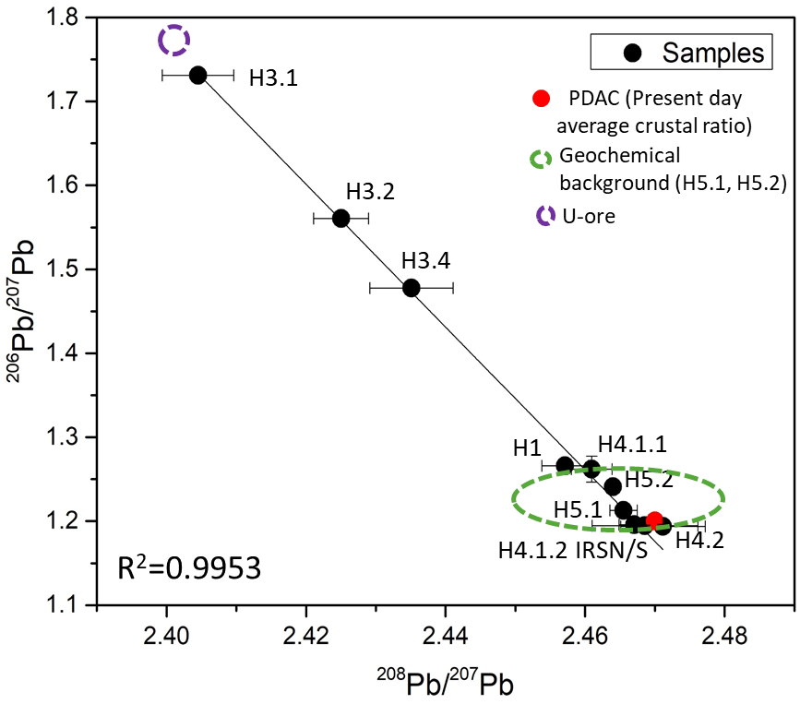
III. Résultats et discussion
Traçage l’isotopie du Pb
Remarque: ²³⁸U → ²⁰⁶Pb
²³⁵U →²⁰⁷Pb
²³²Th→²⁰⁸Pb
Alignement des échantillons sur le modèle binaire (Pôles: U ore, fond géochimique local)
=> Activité minière visible
Couche blanche argileuse (H3.1, H3.2, H3.4) est la plus contaminées par la mine

Slide 11
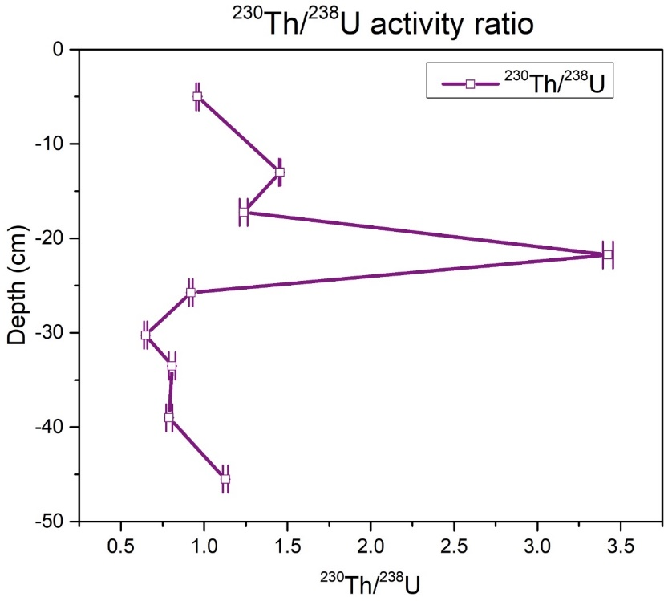
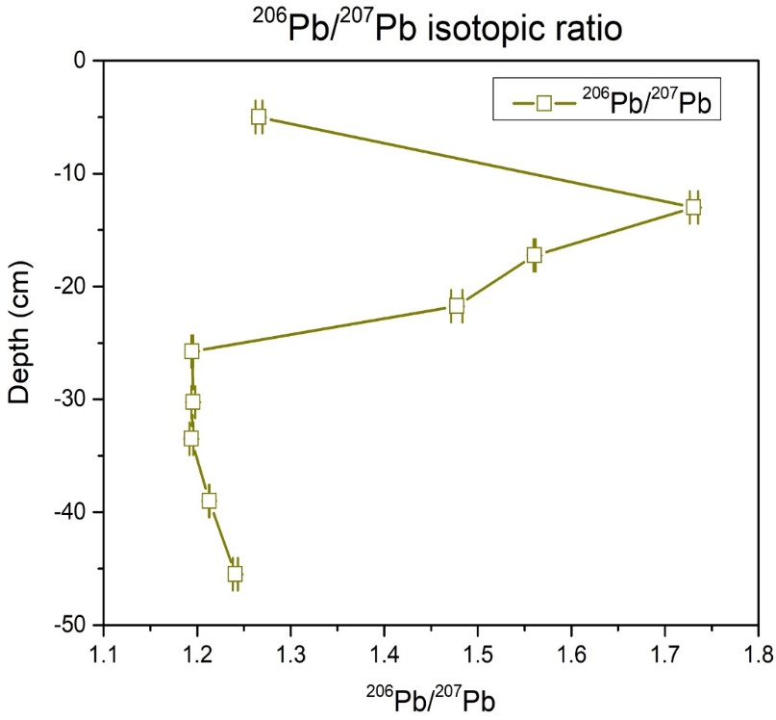
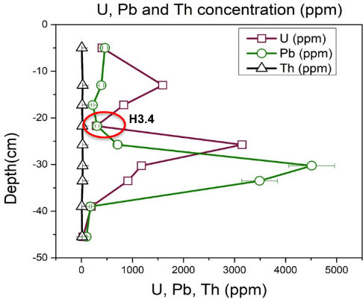
III. Résultats et discussion
H.1
H.1
H3.1
H3.1
H3.2
H3.4
H3.2
H4.1.1
H4.1.1
H3.4
H4.1.2
H4.1.2
H4.2
H4.2
H5.1
H5.1
H5.2
H5.2
Couche blanche (H3.1, H3.2, H3.4): Th/U >1, signature du Pb radiogénique
Couche grise (H4): Th/U<1, signature du Pb non radiogénique
Hypothèse: deux différents origines
- couche blanche: dépôts d’origine d’exploitation du minerais pechblend (UO₂)
- couche grise: dépôts d’origine d’exploitation du minerais Parsonsite (Pb₂(UO₂)(PO₄)₂)

Slide 12
VI. Conclusion et Perspectives
Conclusion
Identification du Pb d’origine minière et mise en évidence des impacts des activités minières
Identification nécessaire de la source de fortes concentrations en Pb non radiogénique
Perspectives
Analyses élémentaires et isotopiques des sols prélevés en 2021
Identification des phases porteuses du Pb (MEB + SIMS)
Etudes de la signature isotopique du Pb dans des cernes d’arbres
Traitement des données spatiales obtenues en mission par approche géostatistique pour étudier la mobilité des RNs à l’échelle du bassin versant

Slide 13
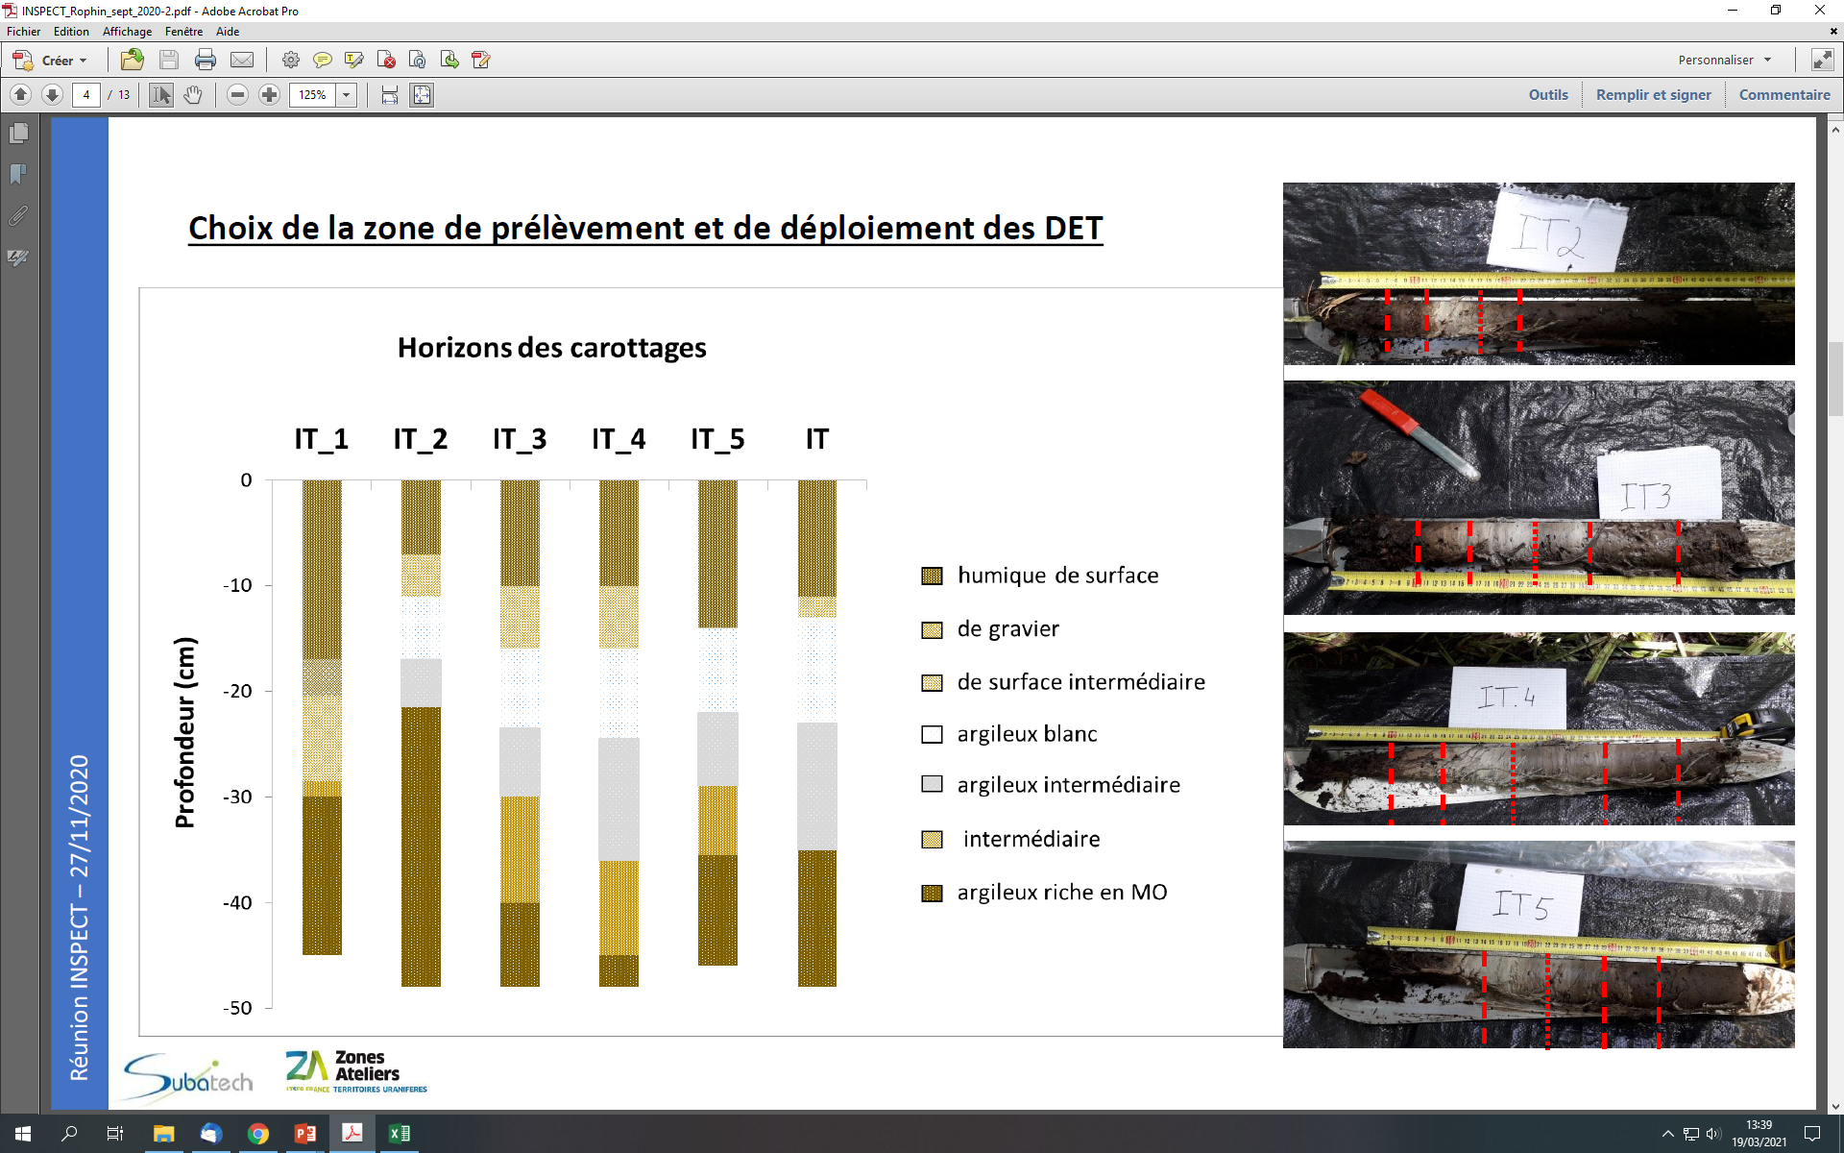

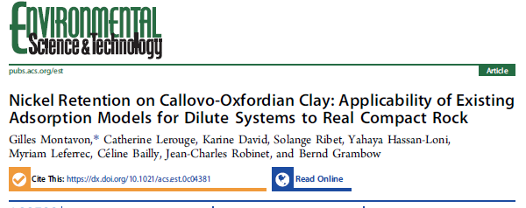
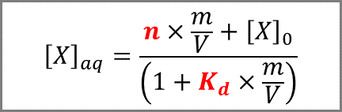


WP1 - Spéciation et transferts sol – eau des RN / ETM
WP1b. LA LABILITE DES RN
L’uranium dans la « zone blanche »
En laboratoire :
Désorptions :
Ratios [m/V] (Subatech, post-doc AL. Nivesse) OU Successives (IRSN LR2T)
[Sol / Eau porale synth.]
Equilibre ~24h ; pH ~ 5
Zone « humus »
$${\left[X\right]}_{aq}=\frac{n×\frac{m}{V}+{\left[X\right]}_{0}}{\left(1+K_{d}×\frac{m}{V}\right)}$$
Zone « blanche » argileuse
Zone « paléosol »
 | Subatech | IRSN LR2T
Fraction labile (%) | 3,1 ± 2,2 % | 2,4 ± 0,2 %
Kd (L.k$g^{−1}$) = 75 ± 13
n (µg$.g^{−1}$) = 23 ± 3
Kd (L.k$g^{−1}$) = 18 ± 2
n (µg$.g^{−1}$) = 16,6 ± 0,2
→ Homogénéité des valeurs [Kd;n] validée à l’échelle de la ZH (+5 carottes). (campagne IRSN LELI 2021)
Notes:
En laboratoire, l’étude de désorptions de l’U a été réalisée entre un échantillon de ZB et une eau porale synthétique (reproduite en éléments majeurs + pH à partir des données d’une eau porale extraite), selon deux méthodes : les désorptions à plusieurs rapport [m/V] (Subatech) et des désorptions successives (IRSN LR2T) permettant chacune d’accéder aux paramètres de Kd et n (quantité labile).
Les résultats sont cohérents entre les deux méthodes et permettent de remonter à une fraction labile d’U d’environ 2,5-3%.
L’homogénéité des couples [Kd,n] a été validée pour l’U sur 5 autres échantillons de ZB provenant de 5 carottes prélevées dans toute la ZH (fournies par l’IRSN LELI).

Slide 14
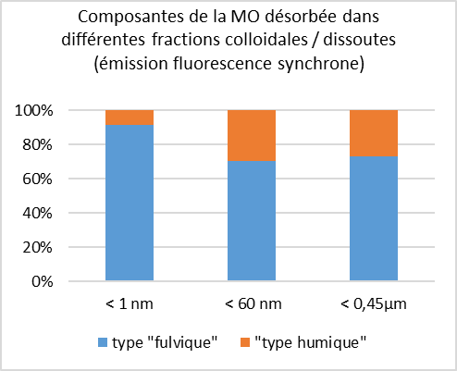
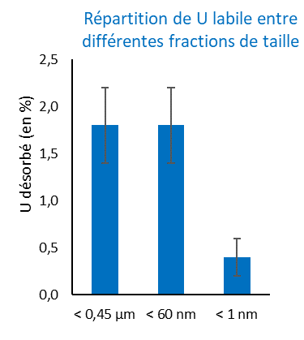
WP1b. LABILITE DES RN
L’uranium dans la « zone blanche »
En laboratoire :
Désorptions : analyses U, MO, Fe, ETM - Thèse S. Ferreres, IPHC
Sol / Eau : Equilibre ~4js ; pH ~ 5 ; m/V 5g/L, atm. N2;
Séparation sol/eau par filtration/centrifugation du surnageant : seuils de coupure: 0,45µm, 60 nm (centrifugation) et 1 nm (filtration 1 kDa). Analyses par fluorescence synchrone, ESI-FTMS, ICP-MS
Zone « humus »
Zone « blanche »
argileuse
Filtrations : U labile associé principalement à une fraction « colloïdale » (qq 10 nm – 1 nm)
ET MO labiles : MO « colloïdale » (fraction 60 – 1nm) type « acide humique »
Zone « paléosol »
Labilité % | U (IPHC) | MO (IPHC)
Totale | 1,8 ± 0,4 % | 4,5 ± 1,5 %
Dans fraction < 60 nm | Id. | 1,0 ± 0,5 %
Dans fraction < 1 nm | 0,4 ± 0,2 % | <<
-→ U associé à des « colloïdes » de type acides humiques et / ou des matières organiques sorbées sur des nano-minéraux ferriques ?
Poster. S. Ferreres et al., IPHC-LR2T-BIAM
Notes:
des expériences de désorptions complémentaires (à M/V donné, pH 5) ont été réalisées pour cerner la dynamique de désorption de l’U en lien avec celle des MO (vecteurs) et d’éventuels colloides. Les surnageants ont été filtrés à différents seuils, et des caractérisations spectroscopiques et spectrométriques des MO désorbées ont été réalisées
Les résultats sont cohérents avec les méthodes présentées avant mais le résultats principal est que U désorbé est présent dans une fraction colloidale (60 nm-1nm).
L’analyse des MO montre également que les MO sont présentes dans des fractions colloidales, dont la composition diffère de celle strictement en solution
une hypothèse est que l’U dans la fraction labile est complexé à des colloides organiques enrichis en composante humique (riche en AC) et / ou il est co-ads avec mat org. à la surface de smectites ferriques ou oxydes de fer nanométriques (observés par MET)

Slide 15
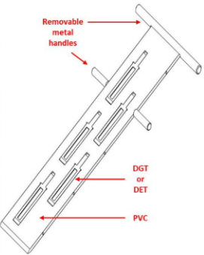
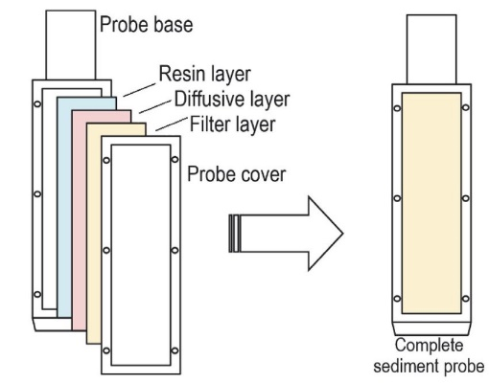

WP1b. LABILITE DES RN
L’uranium et le radium dans la « zone blanche »
Entre le laboratoire et le terrain (SUBATECH):
Zone « humus »
Désorption (labo, 2021)
Zone « blanche »
Kd $=\frac{{\left[M\right]}_{sol, eq}\left(mol.g^{−1}\right)}{{\left[M\right]}_{pore water, eq}\left(mol.g^{−1}\right)}$
Zone « paléosol »
DET - Diffusion Equilibration in Thin Films (in situ, Mai 2022)
DET – Tous RN : Premiers résultats de la campagne Septembre 2020 encourageants, augmentation de la résolution en Mai 2022.
DGT/DET – Ra : Poursuite des travaux de thèse de Fengqi Xu.
Notes:
Les conditions redox retrouvées in situ ne peuvent pas être conservées en laboratoire, ce qui peut directement biaiser les résultats de Kd determinés par les précédentes méthodes (désorptions en laboratoire) dans le cas de l’U, contrairement aux quantités labiles totales (n) déterminées qui restent non pas impactées.
Pour s’affranchir de ce biais, une détermination de la quantité d’U retrouvée dans l’eau porale à l’équilibre sur site (conditions redox respectées) est réalisable via le déploiement de capteurs DET (Diffusive Equilibration in Thin films).
Avec la connaissance de cette information via le DET + celle de la quantité labile totale (n) via les désorptions en laboratoire, il est possible d’accéder à une valeur de Kd « in situ », beaucoup plus représentative du comportement réel de l’U à l’interface ZB / eau porale.
Les premiers résultats obtenus après un premier déploiement de DET lors de la première campagne en Septembre 2020 sont encourageants, ce qui nous incite à renouveler un déploiement avec une résolution augmentée en Mai 2022 (DET moins larges = infos plus précise sur la localisation dans le sol).

Slide 16
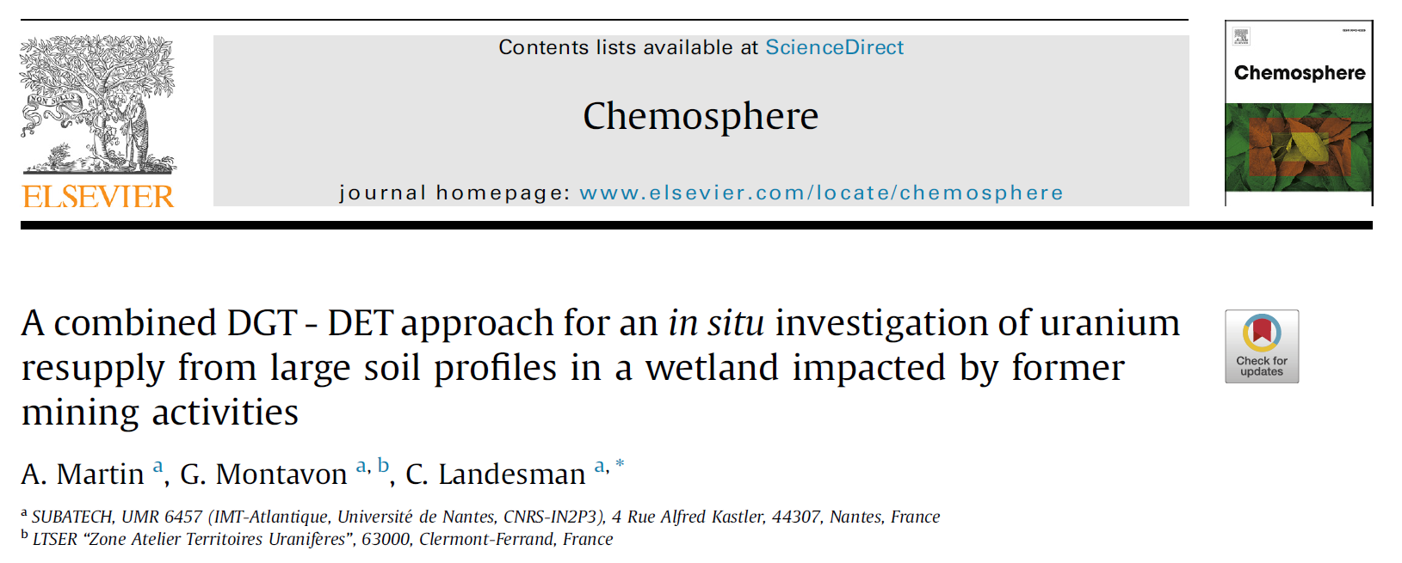
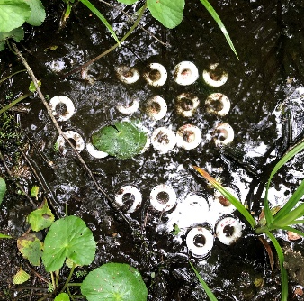
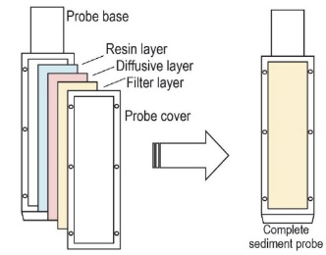

WP1b. LABILITE DES RN
L’uranium dans la « zone humus »
Sur le terrain :
Zone « humus »
$$R_{sol}=\frac{{\left[\text{238}\text{U}\right]}_{DGT}}{{\left[\text{238}\text{U}\right]}_{DET}}$$
Zone « blanche »
Désorption U « DGT-labile »
mais
R faible = resupply lent/absent
Zone « paléosol »
Fraction U inerte importante et/ou cinétique lente ?
Cinétique DGT/DET
(in situ, Juin 2021)
Analyse de la fraction colloïdale en cours (KIT)
→ Cinétique DGT/DET plaques prévue lors d’une campagne en Mai 2022.
  -> accès Kd et paramètres cinétiques
Hypothèse : biais lié aux conditions météorologiques ?
Notes:
Le comportement labile de l’U a également été étudié au niveau de la zone supérieure à la ZB directement sur le terrain, avec une approche DGT/DET = en combinant ces capteurs, il est possible de remonter à un paramètre décrivant la réactivité du sol (capacité de ré-appro en U = comportement labile de l’U).
De l’U dit « DGT-labile » est effectivement visible mais avec un paramètre de réactivité R très faible, ce qui indique soit qu’il y a une majorité d’U inerte ou bien que la cinétique de remise à l’équilibre dans l’eau porale est très lente.
Un premier déploiement de capteurs « capsules » a été réalisée en juin 2021 au niveau de la surface avec un suivi de 4h à 48h mais les résultats sont probablement entachés d’un biais lié aux conditions météos. Un deuxième déploiement de capteurs « plaques » est prévu en Mai 2022, également sur 48h.
En parallèle, une analyse poussée de la fraction colloïdale présente dans l’eau de surface et des espèces chimiques portées est en cours au KIT afin d’apporter des éléments de réponse/compréhension supplémentaires.

Slide 17
WP1b. LABILITE DES RN
L’uranium dans la « zone humus »
Filtrations (IPHC) : U labile (0,30±0,05%) associé à une fraction « colloïdale » (qq 10 nm – 1 nm)
ET
Analyses MO / Fe : matières organiques labiles associées à fraction « colloïdale » (60 – 1nm), type « humique » et « protéique », id. Fe
(facteur « colloides » !)
En laboratoire :
Zone « humus »
EN STATIQUE
Désorptions :
Ratios [m/V] (Subatech) : très peu d’U labile, suit un modèle Kd (part labile)
MAIS
Successives (IRSN LR2T) : fraction U labile très lente (facteur cinétique)
Zone « blanche »
Zone « paléosol »
 | Subatech | IRSN LR2T
Fraction labile (%) | 0,3 ± 1,5 % | 0 % (avec T_{1/2}=50j)
→ Homogénéité pour l’U en cours de vérification à l’échelle de la ZH (+4 carottes). (campagne IRSN LR2T 2021)
→ Interactions MO labile - Min.Fe – U ? (Thèse S. Ferreres, IPHC, 2022)
Notes:
L’étude de désorption de l’U en laboratoire a également été réalisée pour cette zone, et les résultats par la méthode à différents rapports [m/V] confirment également la présence d’une très faible quantité d’U labile, mais les désorptions successives montrent également que la fraction labile suit une cinétique de désorption très lente, ce qui implique qu’un phénomène cinétique est effectivement impliqué dans le comportement labile de l’U dans cette zone.
L’homogénéité de ces valeurs est toujours en cours de vérification à l’échelle de la ZH …
Des expériences complémentaires ont également été réalisées montrant que U labile et MO labiles enrichies en une composante humique sont associées à une fraction colloidale, de même que le Fe.
Pour mieux comprendre ces mécanismes, des études à l’échelle moléculaires des interactions entre MO labile, Ox-Fe-U seront réalisées en labo.

Slide 18







WP1 - Spéciation et transferts sol – eau des RN / ETM
Uranium dans les eaux (Thèse S. Georg, IPHC)
WP1c. LA MOBILITE DES RN
Analyse ESI(-)FTMS de MO extraite des eaux
Mo_D : Molécules organiques dissoutes
Matière organique
MOD
CO : Assemblages supramoléculaires (« colloides », > 1 nm)
MOS : Matière organique sorbée (fractionne) à la surface de colloïdes minéraux
-→Assemblages supramoléculaires
Effet de la Matière Organique (nature – distribution – fractionnement) sur la spéciation et mobilité de U ?
Concentration U (Fe en insert) dans les eaux ZH en fonction seuil de filtration
Filtration augmente
Mo_D
CO
MOS
Composition molécules organiques (ratios atomiques H/C vs. O/C) des eaux ZH analysées par ESI-FTMS, et constitutives des fractions CO, MOS, MoD.
Oxydes Fe (5-10nm) dans une gangue organique (MET)
U-CO : 5-2 nm
U complexé par des assemblages de molécules organiques caractéristiques des acides humiques « U(VI)-AH »
U-MOS : 450nm - 5 nm (avec Fe)
U co-sorbé sur oxydes de fer avec des molécules organiques oxygénées caractéristiques des acides fulviques : « Surface – U(VI)– AF »
Transfert U sous forme de « colloïdes » :
Poster S. Georg et al., IPHC – LPC - LMGE
Continuité des transferts eaux – sols des RN par des vecteurs : colloides ?
Notes:
Une étude de l’effet de la matière organique sur la spéciation et la mobilité de U dans les eaux drainant le petit bv de Rophin a également été réalisée dans le cadre de la thèse de S. Georg à l’IPHC.
Un des objectif était notamment de caractériser les espèces métallo-organiques en tant que vecteurs de la mobilité de l’U, qu’elles soient formées avec des moléc org dissoutes, avec des colloides organiques ou avec des MOS à la surface de colloides minéraux
Les analyses sur les eaux prélevées dans le ruisseau drainant le BV et notamment au droit de la ZH, et filtrées à différents sueils de coupure, ont montré que l’U est transporté principalement sous forme colloïdale. Associé à une fraction colloidale de qq nm formée de colloides organiques.
Une partie de l’U est transporté dans une fraction colloidale allant de 5-450 nm certainement associée à des minéraux ferriques comme ces oxydes observés au MET de qq nms entourés d’une gangue organque . Les molécules organiques adsorbées sur ces phases minérales sont majoritairement des molécules très oxygénées.
Suite à ces études il apparait important d’établir la continuité des transferts sols-eaux de l’U et d’autres RN via des vecteurs colloidaux

Slide 19









WP2 - Spéciation et transferts sol – eau – plantes des RN / ETM
Sols végétalisés
  Préparation échantillons, chimie, minéralogie, analyses plantes IRSN-LR2T
Microorganismes rhizosphère
  Post-doc J. Gomez-Bolivar, V. Chapon, poster BIAM
Effets sur les plantes
  Highlight : résultats LPCV
Labilité RN, expériences
  Highlight : résultats IRSN-LR2T
Biodisponibilité, rhizotests
  Highlight: résultats IRSN-LR2T
Campagne Juin 2021
Scirpus sylvaticus
2 espèces plantes
Scirpe
Caltha
Caltha palustris
Système racinaire
2 zones de prélèvements:
zone INSPECT (présence « couche blanche » riche en U)
zone contrôle (absence « couche blanche »)
lavage,
centrifugation
Sol rhizosphérique
Diversité bactéries (ADN)
carottier russe
prof 50cm
teneur U, Th (ICP-MS)
localisation U (MET-EDX, STEM/HAADF, FESEM/RDX, Raman)
Zone INSPECT
Zone Controle
Racines

Slide 20
WP2 - Spéciation et transferts sol – eau – plantes des RN / ETM
Mesures in situ des paramètres physiologiques des plantes
→ Effet significatif de la zone de prélèvement seulement sur Caltha
Analyses were performed on 3 to 5 leaves from 5 different plants
Statistical analysis was performed using the nonparametric Kruskal-Wallis test (multiple comparisons p<0.05 *; p<0.001 ***)

Slide 21
WP2 - Spéciation et transferts sol – eau – plantes des RN / ETM
Mesures in situ des paramètres physiologiques des plantes
Efficacité photochimique maximale du PSII
(lumière ambiante)
Light curves (vitesse de transfert des électrons via le PSII)
Pas d’effet négatif de la zone de prélèvement sur le fonctionnement du photosystème II
 Nouveau protocole (à l’obscurité) sera appliqué lors de la prochaine campagne
Analyses were performed on 3 to 5 leaves from 5 different plants
Statistical analysis was performed using the nonparametric Kruskal-Wallis test (multiple comparisons p<0.05 *; p<0.001 ***)
Statistical analysis was performed using the nonparametric Kruskal-Wallis test (multiple comparisons p<0.05 *; p<0.001 ***)

Slide 22

Analyse élémentaire des feuilles
WP2 - Spéciation et transferts sol – eau – plantes des RN / ETM
Facteur de transfert U et Th aux plantes
U (µg/g) | Th (µg/g)
487 ± 74 | 9 ± 3
856 ± 526 | 16 ± 8
2486 ± 1289 | 21 ± 6
464 ± 212 | 15 ± 6
U (µg/g) | Th (µg/g)
22 ± 3 | 9 ± 1
12 ± 5 | 14 ± 2
Peu de variation FT-U
Tendance pour FT-Th
Zone INSPECT
Zone Contrôle

Slide 23






Labilité et biodisponibilité U et Th
WP2 - Spéciation et transferts sol – eau – plantes des RN / ETM
Très faible labilité de l’U (cf WP1)
Forte labilité du Th dans la couche A
Couche A
Couche A
Couche C
Couche B
Zone INSPECT
Zone Contrôle
Th en cours d’analyse
?
Biodisponibilité de l’U différente selon les couches considérées
 Effet de la spéciation ? Rôle MO / colloïdes ?
+
=>
En cours de vérification
RHIZOtest

Slide 24
INSPECTS : PERSPECTIVES
MATIERES ORGANIQUES & COLLOIDES : DES VECTEURS DES TRANSFERTS EAUX-SOLS DES RN ?
Expériences : transferts dynamiques : Post-doc SUBATECH - ICN (A.L. Nivesse)
Analyse colloïdale : des eaux porales aux eaux du ruisseau : Thèse PRIME 80 : SUBATECH – KIT INE -BRGM
Constantes MO-U (OxFe/smectite) / MO-Ra (SUBATECH, IPHC, Thèse S. Ferreres)
INTERACTIONS MICROORGANISMES - RN
Action / rétroaction microorganismes et RN dans le profil de sol et le sol végétalisé
TRANSFERTS EAUX-SOLS – PLANTES DES RN : UN CYCLE BIOGEOCHIMIQUE SPECIFIQUE ?
Thèse NEEDS S. Ferrères, IPHC – BIAM – LR2T
Expériences Interactions U(VI) --> Microorganismes rhizosphère -- > Matières organiques -- > Sorption U(VI) sur oxydes de fer ou smectites
Mécanismes / identité des espèces U(VI) sorbées ou labiles : analyses colloidales / moléculaires
Effets de la spéciation sur la biodisponibilité de U(VI)

Slide 25
Remerciements
Membres du COPIL et Conseil Scientifique de NEEDS
Participants au projet INSPECT
SUBATECH : G. Montavon, C. Landesman, O. Perron, D. Karine , A.L. Nivesse
IPHC : O. Courson, S. Georg, S. Ferreres, R. Barillon
LPC : D. Sarramia, V. Breton, P. Chardon
IP2i : C. Sergeant, M.H. Vesvres, C. Holub
LMGE : C. Mallet, D. Biron
Geolab : A. Beauger
BIAM : V. Chapon, C. Berthomieu
LPCV: J. Bourguignon, S. Ravanel
LR2T : F. Coppin, P. Henner, L. Février
LELI : A. Gourgiotis, T. Geng, L. Darricau, J. Gorny, A. Mangeret, A. Courtin, C. Cazala
KIT-INE : M. Bouby
En hommage à David BIRON
Avec toute notre amitié et toute notre gratitude pour son dévouement, son dynamisme, sa générosité
Les membres du projet INSPECT et de la ZATU

